Slide 1
Ressource Rx21
Télécommunications spatiales
Résumé des épisodes précédents
Yassine HADDAB
Philippe PUJAS

Slide 2
Fréquences

Slide 3
Les bandes de fréquences
Bande L : 1 à 2 GHz
Bande S : 2 à 4 GHz
Bande C : 4 à 8 GHz
Bande X : 8 à 12 GHz
Bande K : Kurz (court, ondes courtes)
  Découpée en 3 parties :
  Ku, noté Ku : Kurz unten (K basse) : 12 à 18 GHz
  K : 18 à 27 GHz
  Ka, noté Ka : Kurz above (K supérieure) : 27 à 40 GHz
++ Bande Q : 36 à 46 GHz
Bande V : 40 à 75 GHz
++Bande W : 70 à 80 GHz

Slide 4
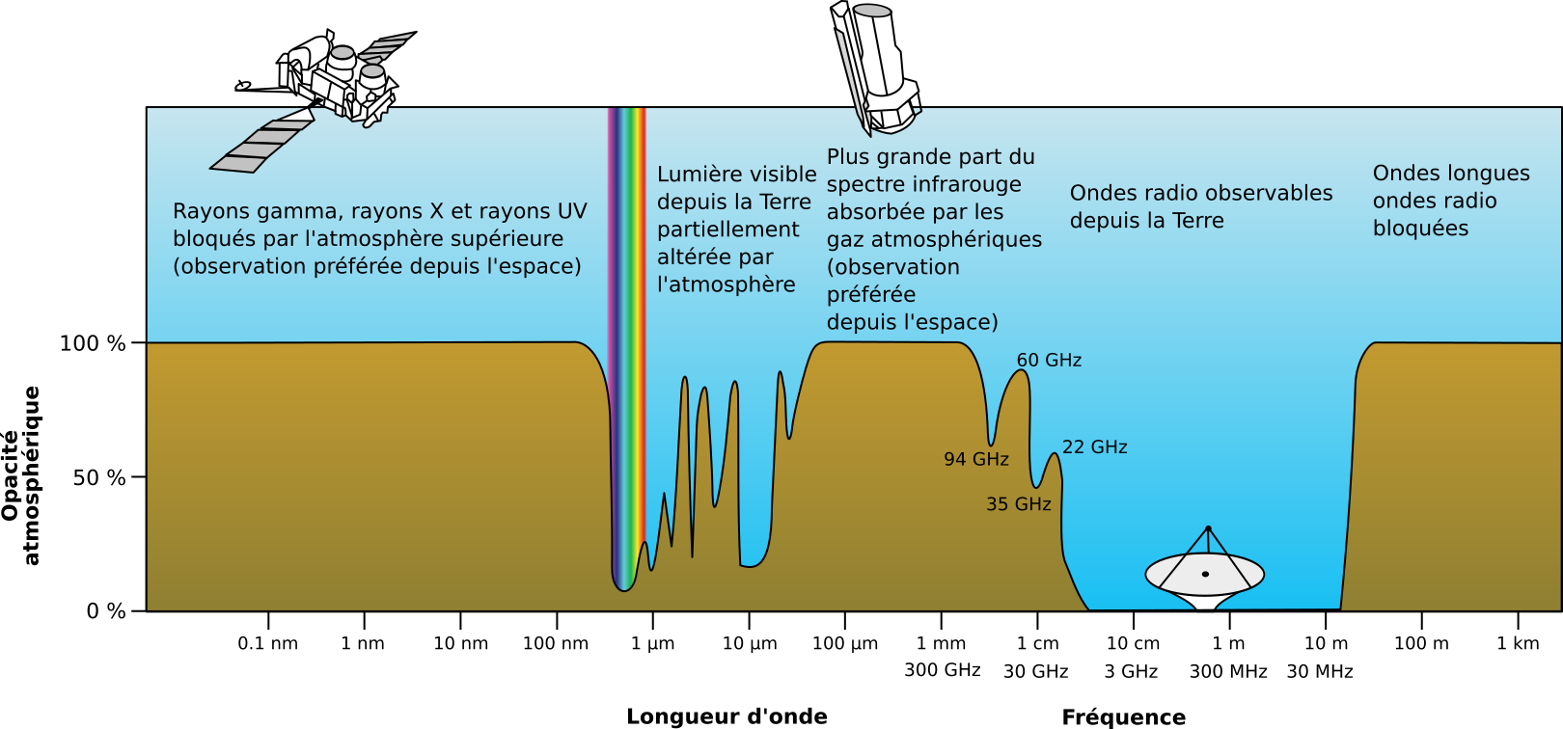
Les bandes de fréquences
Absorption atmosphérique
  Impacts sur les études : Terre / Espace
  Impacts sur les télécoms spatiales

Slide 5
Les bandes de fréquences
Bande L : 1 à 2 GHz
Bande S : 2 à 4 GHz
Bande C : 4 à 8 GHz
Bande X : 8 à 12 GHz
Bande K : Kurz (court, ondes courtes)
  Découpée en 3 parties :
  Ku, noté Ku : Kurz unten (K basse) : 12 à 18 GHz
  K : 18 à 27 GHz
  Ka, noté Ka : Kurz above (K supérieure) : 27 à 40 GHz
Bande Q : 36 à 46 GHz
Bande V : 40 à 75 GHz
Bande W : 70 à 80 GHz

Slide 6
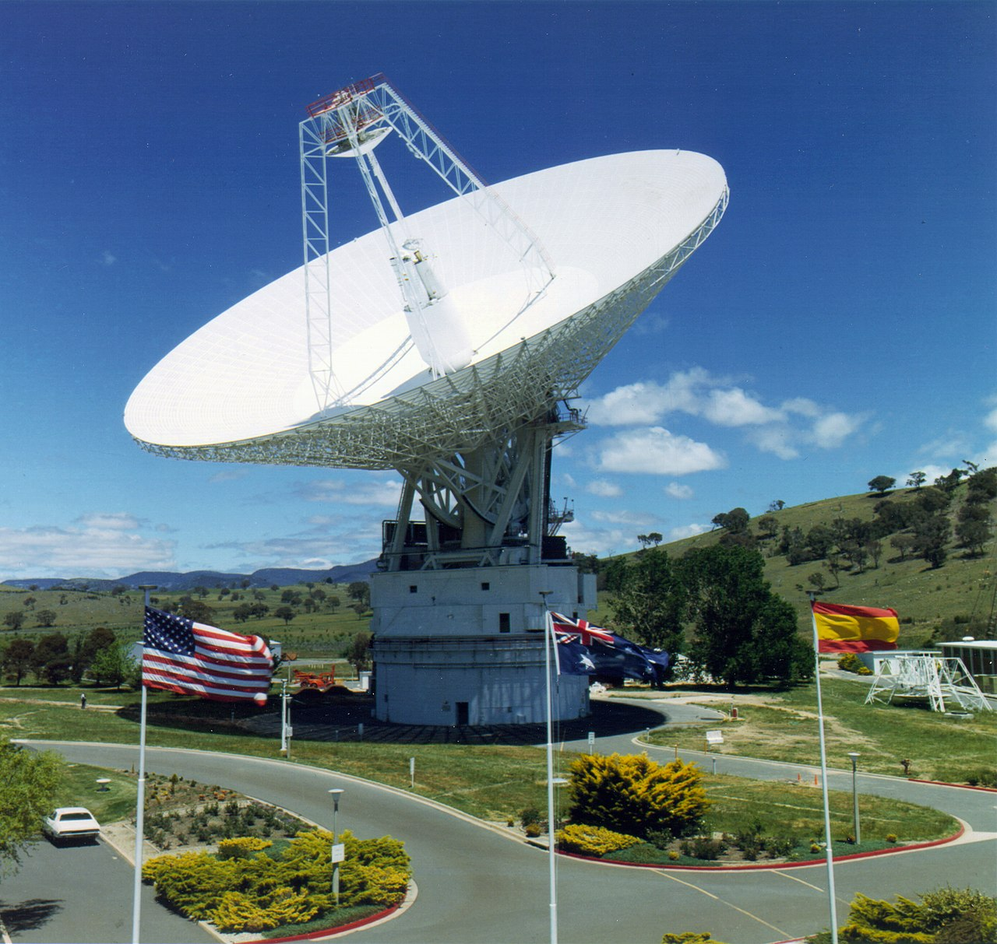
Les bandes de fréquences
Bande L : 1 à 2 GHz
  GNSS : GPS, Galiléo, Glonass, Beidou
  Iridium, Inmarsat
Bande S : 2 à 4 GHz
  Satellites relais pour l’ISS
Bande C : 4 à 8 GH
  Radiodiffusion par satellite en zone tropicale
Bande X : 8 à 12 GHz
  Sondes interstellaires de l’espace profond

Slide 7
Architecture

Slide 8
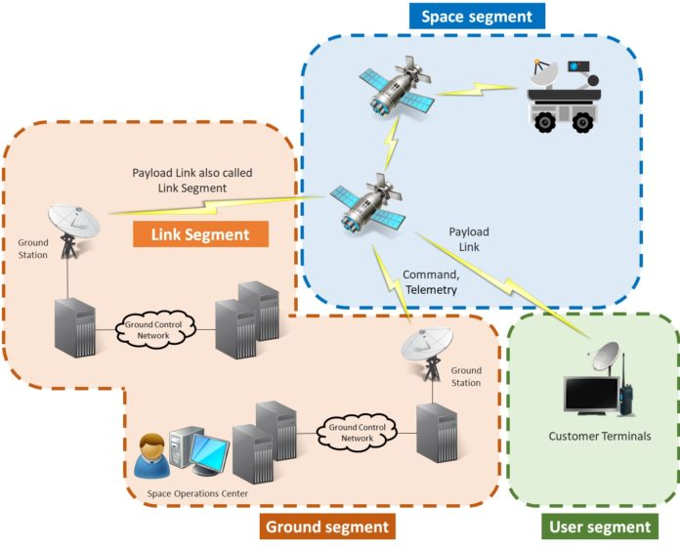
Architecture
Segment spatial
  Satellites
  Uplink
  Downlink
  Interlink
  Télémétrie
  Commandes

Slide 9
Communiquer avec un satellite

Slide 10
Le signal reçu est faible
Au sol le signal reçu des satellites est extrêmement faible
Atténuation en espace libre (dispersion de puissance) :
Exemple :
  Dans la bande L, à 1,6 GHz à 500 km : Adb=150,5 dB soit 10⁻¹⁵
  Si le satellite a un émetteur de 1000W on reçoit : 1000*10⁻¹⁵ W=1 pW

Slide 11
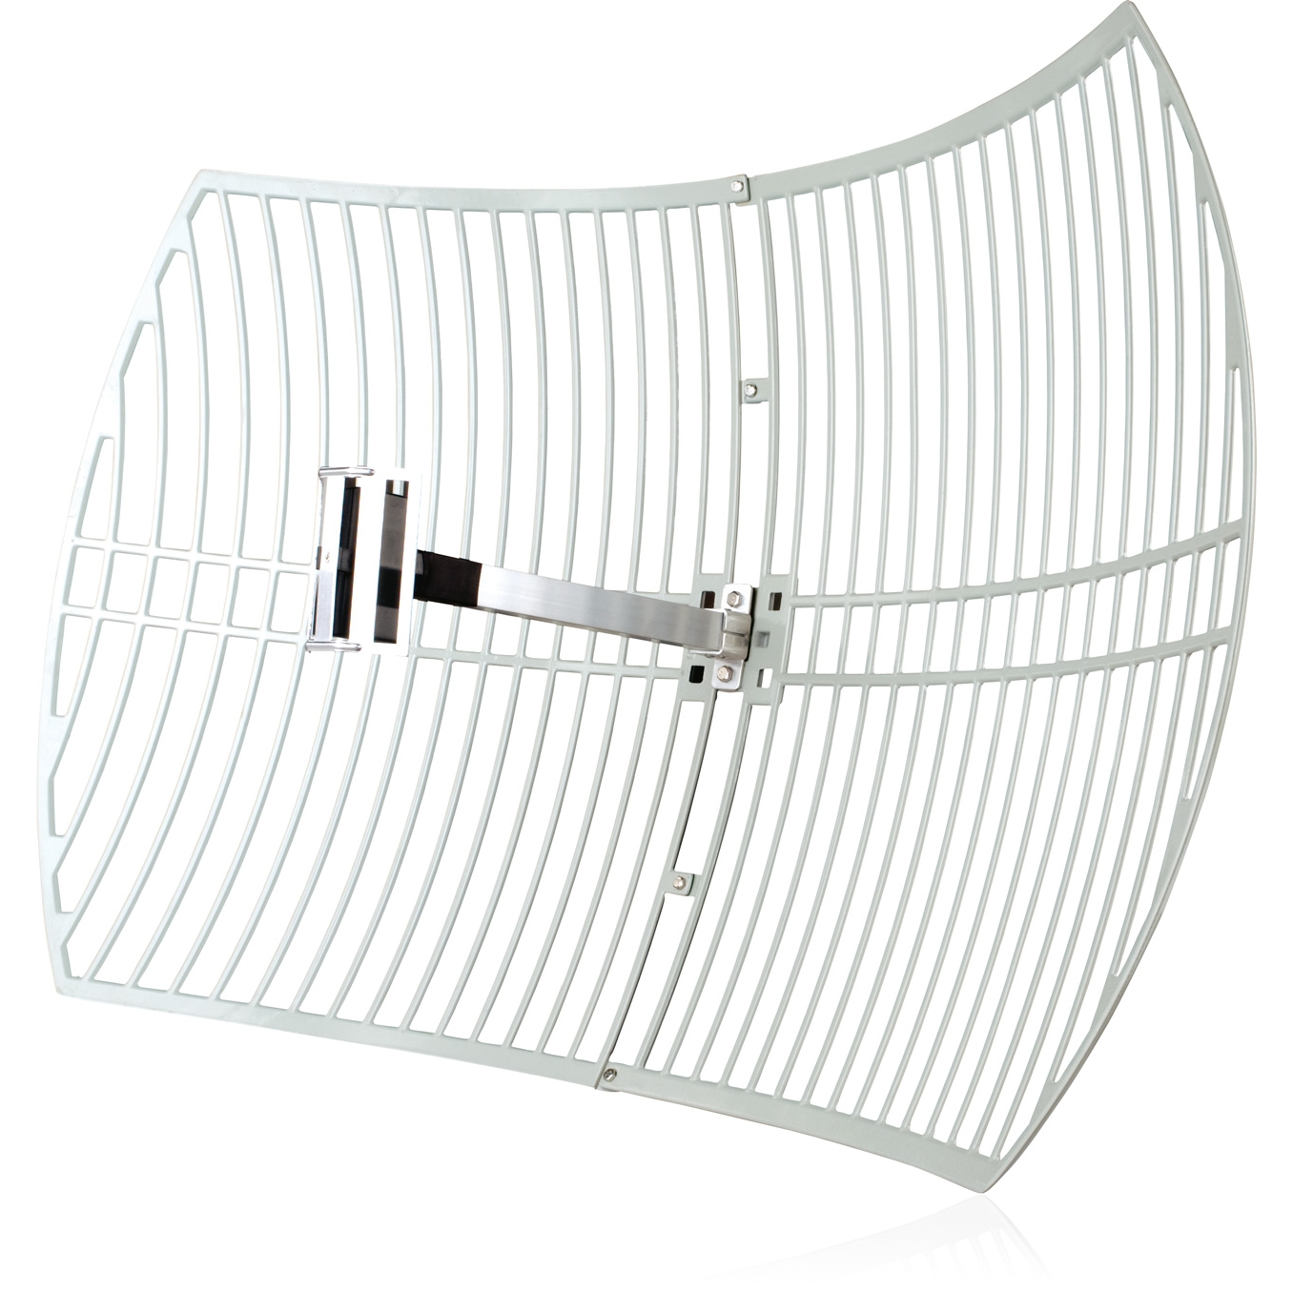
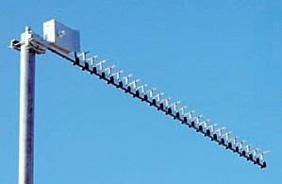
Le signal reçu est faible
Solution :
  Utiliser une antenne directive sur le terminal
    Parabole
      Ici en bande L
      1mx60cm
      Amplification 24 dBi
    Yagi
      Ici en bande L
      3m
      Amplification 25 dBi

Slide 12
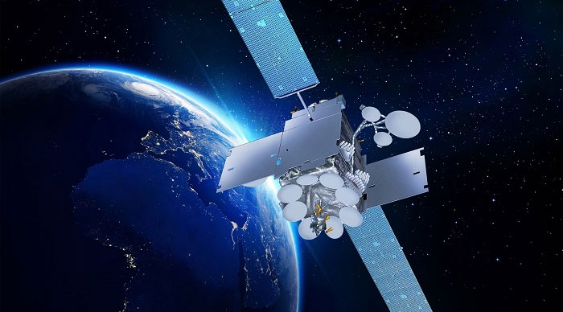
Le signal reçu est faible
Solution :
  Utiliser une antenne directive (parabole) sur le satellite
    Ici Inmarsat
    Gain de 30 dBi

Slide 13
Le signal reçu est faible
Bilan
  Sur l’exemple :
    Emetteur 1000W
    Amplification 30 dBi à l’émission
    Atténuation de 150,5 dB à la propagation
    Amplification de 24 dBi à la réception
    ⇒ atténuation résiduelle : 150,5-30-24=96,5 dB
    Puissance reçue : 0,2 µW
  Inconvénients :
    L’antenne du récepteur est directive, il faudra la pointer vers le satellite
    L’antenne du satellite est directive, elle ne couvrira qu’une région du globe

Slide 14
Position et déplacement des satellites

Slide 15
Orbites
Différents types d’orbites :
  Circulaire, Elliptique, HEO : Très elliptique
  LEO Basse, MEO Moyenne
  Polaire
  GEO : géostationnaire : satellite fixe
  GSO : Géosynchrone
    Elliptique : satellite mobile mais trace fixe
    Quasi Zenith : satellite mobile mais quasi zénital
    Inclinée
  Héliosynchrone : satellite repasse aux mêmes points à la même heure solaire

Slide 16
Pointage d’un satellite
Satellite mobile = orbite non GEO
  Dans tous les cas il faudra une antenne motorisée équipée d’un tracker

Slide 17
Empreinte d’un satellite
L’antenne du satellite est directive
Elle ne couvre qu’une partie du globe : l’empreinte ou zone de couverture
Cela signifie que l’amplification de l’antenne n’est correcte que dans cette zone
Donc qu’on ne peut pas recevoir le satellite si on est hors zone
L’empreinte est caractérisée par l’amplification minimale donc hors de l’empreinte une antenne de réception plus performante peut parfois être utilisée

Slide 18
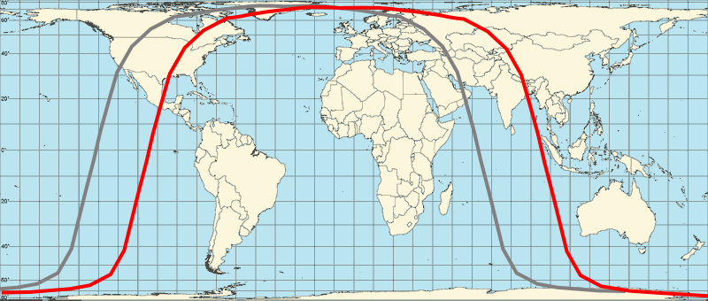
Trace au sol d’un satellite
La trace au sol d’un satellite est le lieu au dessus des quels il passe
  rétrograde si elles se dirigent vers des méridiens de plus en plus occidentaux (sens inverse de la rotation terrestre)
  directe si elles se dirigent vers des méridiens de plus en plus orientaux (sens inverse de la trace rétrograde)
  ascendantes si elles coupent l'équateur du sud au nord
  descendantes si elles coupent l'équateur du nord au sud (sens inverse de la trace ascendante)

Slide 19
Pointage d’un satellite
Pour pointer l’antenne il est nécessite de savoir où est le satellite « dans le ciel » de la station
  On parle de voûte céleste
Pour cela on calcule l’orbite à chaque instant
Et on en déduit les coordonnés (2D) du satellite sur la voûte céleste
En général on utilise deux angles : l’azimut et l’élévation

Slide 20
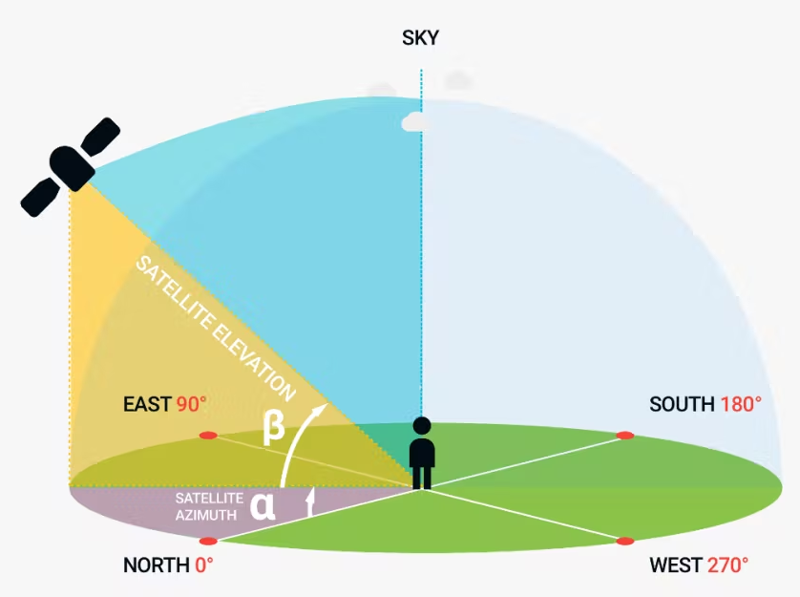
Pointage d’un satellite

Slide 21
Pointage d’un satellite
Pour calculer l’azimut et l’élévation les lois de Kepler ne sont pas suffisantes
En effet,
  Les satellites bougent : corrections de trajectoires
  La Terre n’est pas une boule : aplatissement des pôles
  Les satellites en orbite très basse sont freinés par l’atmosphère
  La Lune et le Soleil perturbent les trajectoires
Bases de données mondiales des paramètres des satellites
  Mettre à jour régulièrement
  Appliquer les lois de Kepler à une « epoch »=instant pour lequel la position est connue

Slide 22
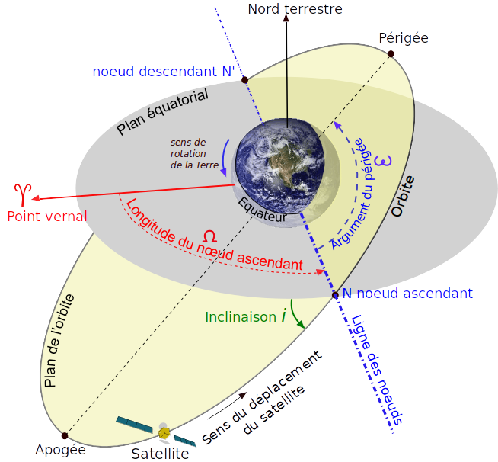
Pointage d’un satellite
Caractéristique d’une orbite
  apogée, périgée,
  1/2 grand axe
  excentricité,
  Inclinaison par rapport
  à l’équateur
  Et d’autres angles...

Slide 23
Perturbation liée au déplacement du satellite

Slide 24
Effet Doppler-Fizeau
Théorie : ondes sonores
  L’effet Doppler est responsable du son caractéristique des sirènes des voitures de police ou des camions de pompiers
  Si la source s’éloigne* :
  Si l’observateur s’éloigne* :
  *composante radiale algébrique de la vitesse comptée >0 si on s’éloigne

Slide 25
Effet Doppler-Fizeau
Ondes électromagnétiques : ondes radio, lumière
  Même principe mais effets relativistes à prendre en compte
  Cas simple, vitesse purement radiale* :
  *composante radiale algébrique de la vitesse comptée >0 si on s’éloigne
  Cas simple, vitesse purement tangentielle :

Slide 26
Effet Doppler-Fizeau
Ondes électromagnétiques : ondes radio, lumière
  Cas général :
  Où la composante radiale de la vitesse est algébrique, comptée >0 si on s’éloigne

Slide 27
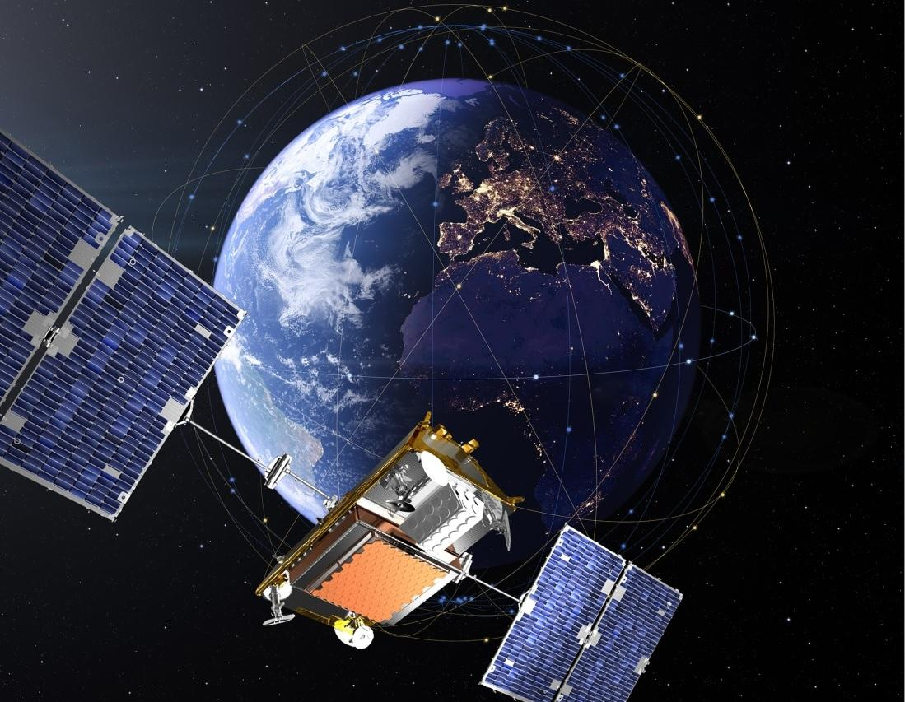
Effet Doppler-Fizeau
Application : Quel est le décalage par effet Doppler pour un satellite Iridium ?

Slide 28
Effet Doppler-Fizeau
Iridium
  Service de téléphonie et internet par satellites
  Constellation de 66 satellites
    en orbite polaire LEO à 780 km
    Sur 6 plans orbitaux à 86,4°
  Liens téléphones en bande L : 1,616 GHz à 1,6265 GHz
  Liens intersatellites en bande K, 23 GHz
  Liens sol en bande Ka, 19 GHz (down)/29 GHz (up)
  Largeur des canaux radio : 41.667 kHz
  48 faisceaux de 240 voies
http://www.decodesystems.com/iridium.html

Slide 29
Effet Doppler-Fizeau
Application numérique :
  Loi de Kepler pour une orbite circulaire :
  AN : vo=7381 m/s=26 572 km/h
  Effet Doppler :
    facteur correctif éloignement = 0,999975397
    facteur correctif approche = 1,000024604
  Le facteur Doppler est souvent donné à 100 Mhz :
    +-2460Hz
  Dans notre cas, à 1,6 GHz cela représente : +-39kHz

Slide 30
Effet Doppler-Fizeau
Conséquence
  On risque de perdre le signal
  Il faut évaluer puis compenser l’effet Doppler
    Soit par la technologie de modulation
    Soit au niveau du démodulateur (récepteur)

Slide 31
Ceintures de Van Allen

Slide 32
Ceintures de Van Allen
Vent solaire :
  flux de noyaux d’hélium, de protons et d’électrons à grande vitesse (500km/s) provenant du soleil
  radiation
Phénomène radiatif (comme les ondes)
Loin du soleil ce flux n’est pas très dangereux car il se disperse (densité constante par angle solide)

Slide 33
Ceintures de Van Allen
A l’approche de la Terre ces particules sont « captées » par le champ magnétique terrestre
Elles s’accumulent et tournent entre le pôle Nord et le pôle Sud (aurore boréale)
Deux ceintures de Van Allen
  Protons : 700km à 10000km
  Electrons : 13 000km à 70 000km

Slide 34
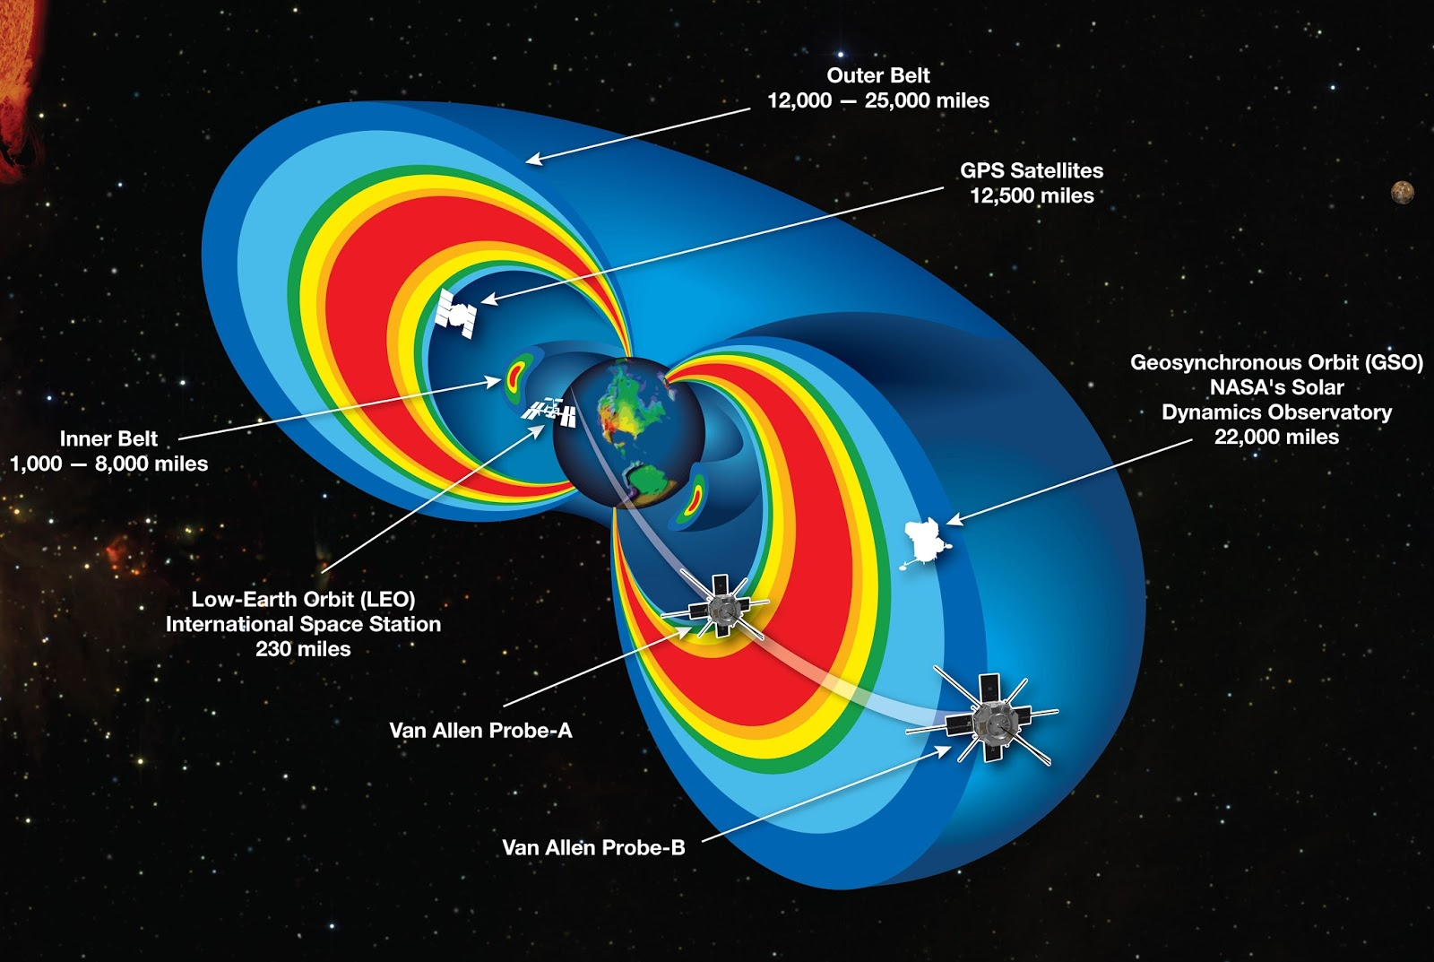
Ceintures de Van Allen
Lien avec les orbites

Slide 35
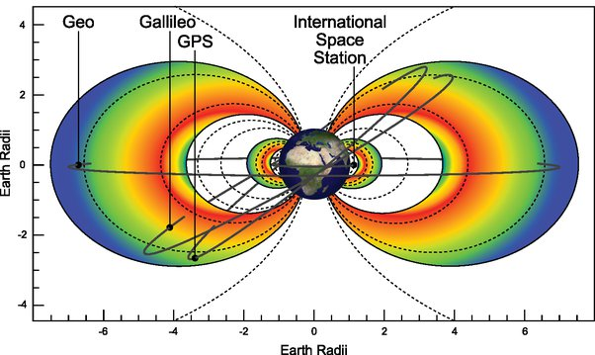
Ceintures de Van Allen
Lien avec les orbites

Slide 36
Effets relativistes

Slide 37
Effets relativistes
Relativité restreinte :
  Objet en mouvement
  Modification du temps
  Modification des distances
  Modification de la masse
Relativité générale :
  Effet de la gravitation sur les objets
  Déformation du temps
  Déformation des distances

Slide 38
Effets relativistes
Application à Galileo
  La relativité restreinte prédit une avance de l’horloge : 27ns/h
  La relativité générale prédit un retard de l’horloge : 1,96µs/h
Bilan : retard de 1,96µs par heure, soit 580m d’erreur de positionnement au bout d’une heure

